Slide 1
標的に関する問題意識
名古屋大学大学院
吉橋幸子

Slide 2
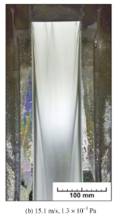
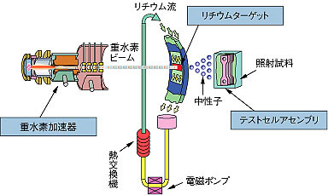
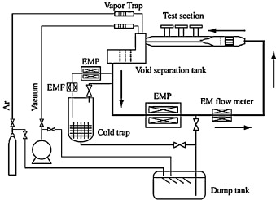
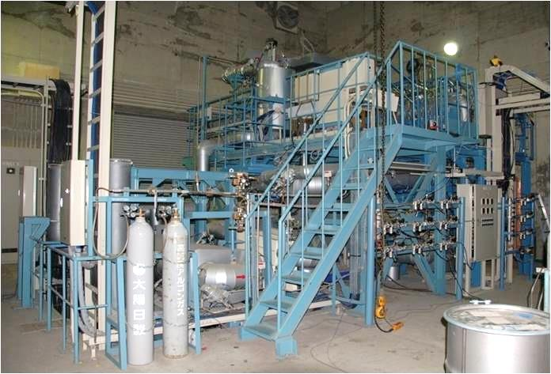
リチウム標的に関する研究1
大阪大学大学院工学研究科（QST六ヶ所研・JAEA大洗研共同）
国際核融合材料照射施設IFMIF計画における液体リチウムターゲットループに関する研究
日本原子力研究開発機構, たゆまざる探究の軌跡－研究活動と成果2001,
3.8 安定な高速液体リチウム流の実現に目途―高出力中性子発生用ターゲットの開発―
https://rdreview.jaea.go.jp/tayu/ACT01J/03/0308.htm
S. Yoshihashi et al., Characteristics of surface oscillation on high speed liquid Li jet, Fusion Engineering and Design, 87(7–8), 1434-1438, 2012
H.Kondo et al., Validation of IFMIF liquid Li target for IFMIF/EVEDA project, Fusion Engineering and Design, V.96–97 , 117-122,2015

Slide 3
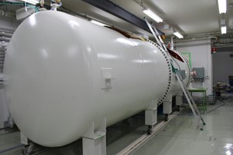
リチウム標的に関する研究2
名古屋大学大学院工学研究科
ホウ素中性子捕捉療法（BNCT）のための加速器型中性子源に関する研究
Ti foil（5 μｍ）
Li metal
Cooling water
Cu block
Dynamitron (by IBA）
Accelerator Voltage: 1.9-2.8 MV
Beam Current : max. 15mA, DC
Sealed Li target
S. Yoshihashi, et al, High heat removal technique for a lithium neutron generation target used for an accelerator-driven BNCT system, Journal of Insturumentation, 16, 04016,2021.
S. Honda, S. Yoshihashi, et al., Development of a sealed Li target as an accelerator-driven neutron source for boron neutron capture therapy at Nagoya University, Nuclear Inst. And Methods in Physics Research A, 1040, 10.1016/j.nima.2022.167140, 2022

Slide 4
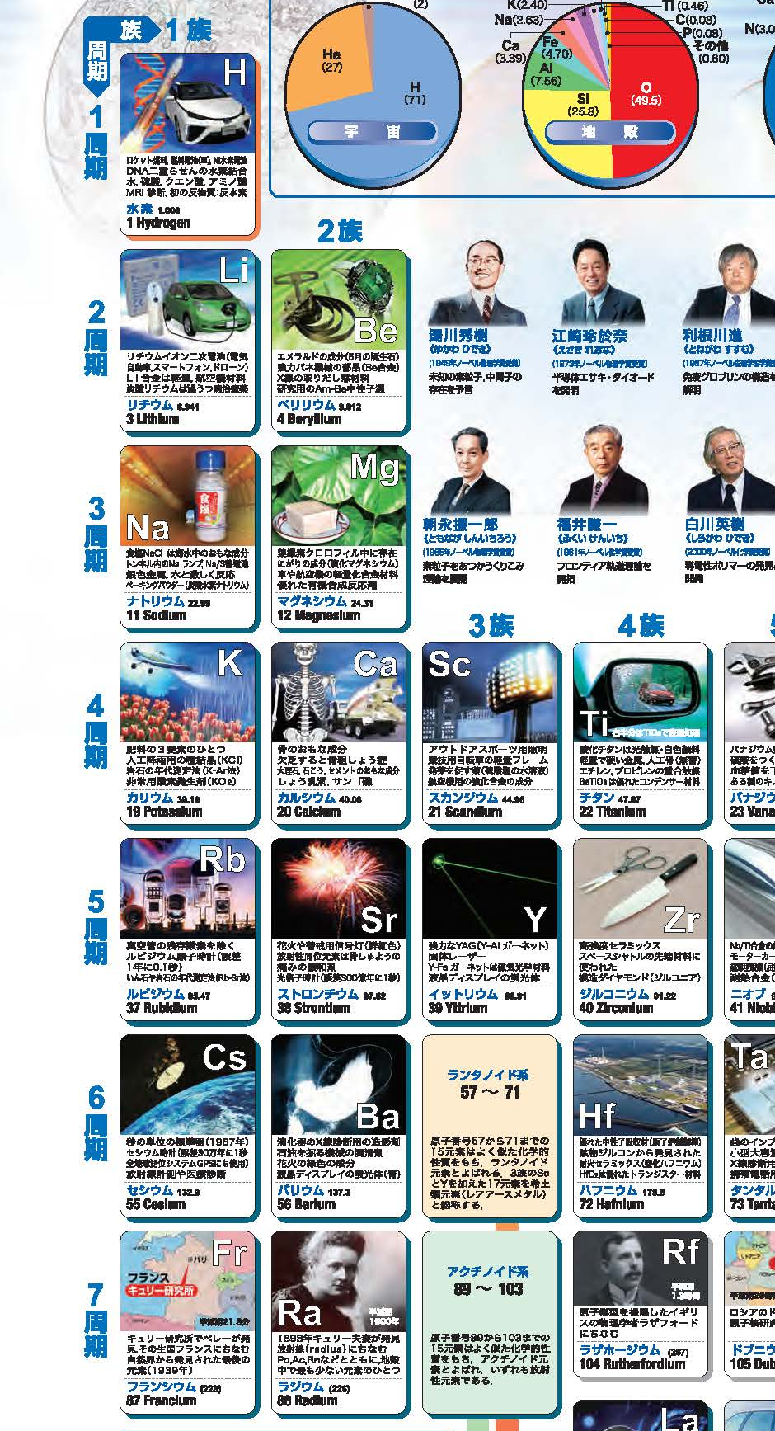
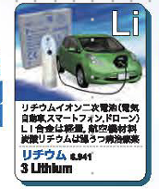
リチウムの特徴
1. 融点(180℃)、沸点（1342℃）
2. 反応性が高い
  水と反応して水酸化リチウム
  空気中の酸素（酸化リチウム）や水分と反応
電池用途（リチウムイオン電池）
電気自動車（EV）のバッテリー
原子力・核融合分野
  トリチウムの生成材料（⁶Li+n → T + ⁴He）
  核融合中性子源（IFMIF, DONES, A-FNA）
医療分野
  ホウ素中性子捕捉療法用加速器中性子源
  （⁷Li+p → ⁷Be + n）
など
一家に一枚周期表
https://www.mext.go.jp/a_menu/kagaku/week/1413572_00004.htm

Slide 5
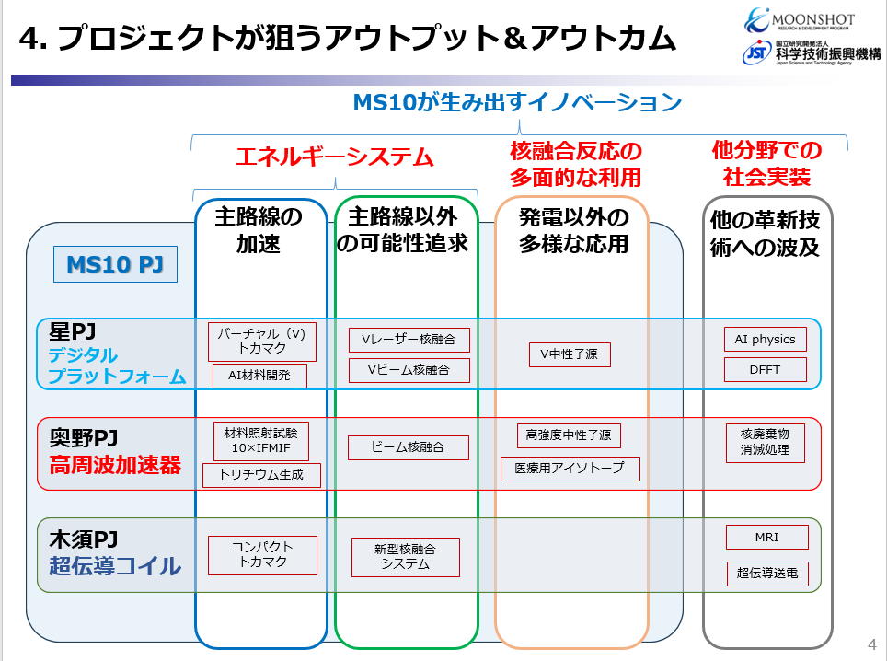
PJが狙うアウトプット＆アウトカム
標的①
標的③
標的⑤
標的②
標的④
吉田善章,ムーンショット目標10「2050年までに、フュージョンエネルギーの多面的な活用により、地球環境と調和し、資源制約から解き放たれた活力ある社会を実現」、核融合分野に貢献する加速器の仕様と実現可能性ワークショップ（ムーンショット目標10奥野プロジェクトキックオフワークショップ）, 2025年4月17日

Slide 6
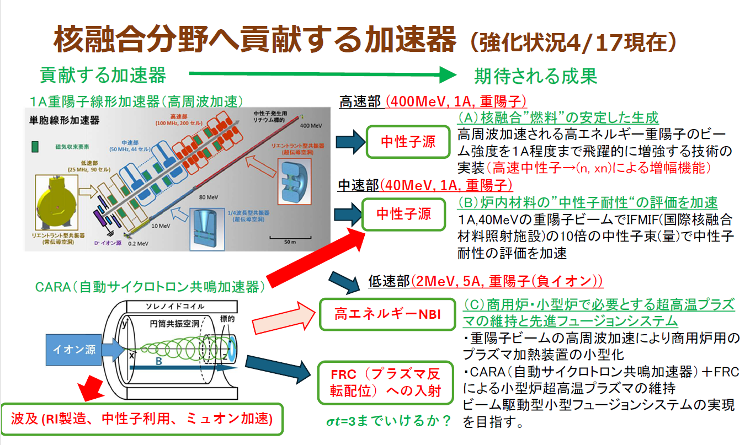
期待される成果を実現するビームと標的
ビーム
強度
標的
0.1A
I
② トリチウム生成
⑤ 核変換
奥野広樹, プロジェクトの概要説明, 核融合分野に貢献する加速器の仕様と実現可能性ワークショップ（ムーンショット目標10奥野プロジェクトキックオフワークショップ）, 2025年4月17日

Slide 7
期待される成果を実現するビームと標的
ビーム
強度
標的
0.1A
I
② トリチウム生成
⑤ 核変換
II
① 材料照射試験
③ 高強度中性子源
奥野広樹, プロジェクトの概要説明, 核融合分野に貢献する加速器の仕様と実現可能性ワークショップ（ムーンショット目標10奥野プロジェクトキックオフワークショップ）, 2025年4月17日

Slide 8
期待される成果を実現するビームと標的
ビーム
強度
標的
0.1A
I
② トリチウム生成
⑤ 核変換
II
① 材料照射試験
③ 高強度中性子源
III
③ 高強度中性子源
④ RI製造
奥野広樹, プロジェクトの概要説明, 核融合分野に貢献する加速器の仕様と実現可能性ワークショップ（ムーンショット目標10奥野プロジェクトキックオフワークショップ）, 2025年4月17日

Slide 9
標的の種類の整理
 | 標的① 材料照射試験 10×IFMIF | 標的② トリチウム生成 | 標的③ 高強度中性子源 | 標的④ 医療用RI | 標的⑤ 核廃棄物消滅処理
I 高速部 (400 MeV, 0.1A, D) |  | ERIT型標的 トルネード型標的 |  |  | トルネード型標的
II 中速部 (40 MeV, 1A, D) | IFMIF型標的 トルネード型標的 |  | RI製造標的 (Mo)
III CARA |  |  | BNCT標的 | RI製造標的 （At）

Slide 10
標的の種類の整理
 | 標的① 材料照射試験 10×IFMIF | 標的② トリチウム生成 | 標的③ 高強度中性子源 | 標的④ 医療用RI | 標的⑤ 核廃棄物消滅処理
I 高速部 (400 MeV, 0.1A, D) |  | ERIT型標的 トルネード型標的 |  |  | トルネード型標的
II 中速部 (40 MeV, 1A, D) | IFMIF型標的 トルネード型標的 |  | RI製造標的 (Mo)
III CARA |  |  | BNCT標的 | RI製造標的 （At）

Slide 11
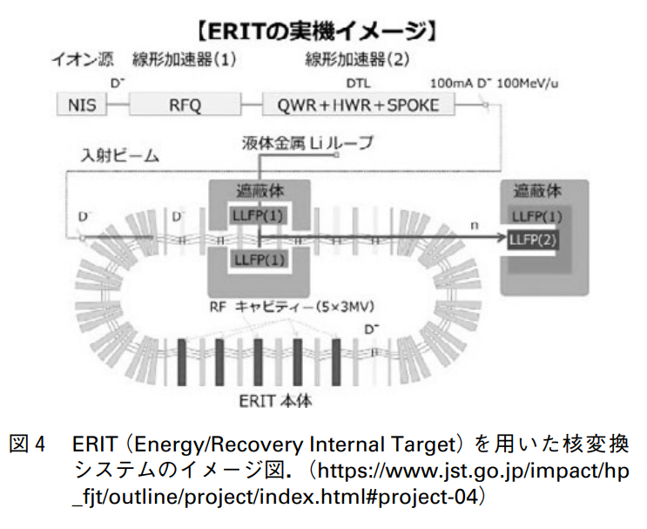
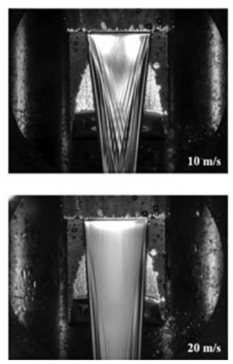
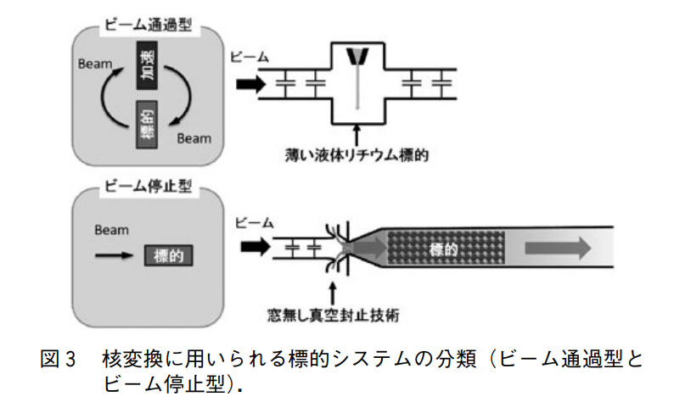
I.② ⇒ ERIT型（ビーム通過型）標的
ビーム：400 MeV, 0.1 A, D（ERIT：400 MeV, 1 A ）
標的：液体リチウム
特徴：加速器の中に薄い標的（液体リチウム）を置き、周回するビームが標的を通過した後、ビームを捨てることなく、標的内で失われたエネルギーを加速空洞内で補い再び利用する。電力が回収され無駄にはならず、標的への熱負荷も軽減できる。
課題：標的及び加速器の成立性。中性子発生やトリチウム生成と熱負荷（標的の健全性）を両立する最適パラメータの設定。
奥野広樹, 核変換における液体リチウムターゲット, J. Plasma Fusion Res. Vol.94, No.9 (2018) 449-452
( https://www.jspf.or.jp/Journal/PDF_JSPF/jspf2018_09/jspf2018_09-449.pdf )

Slide 12
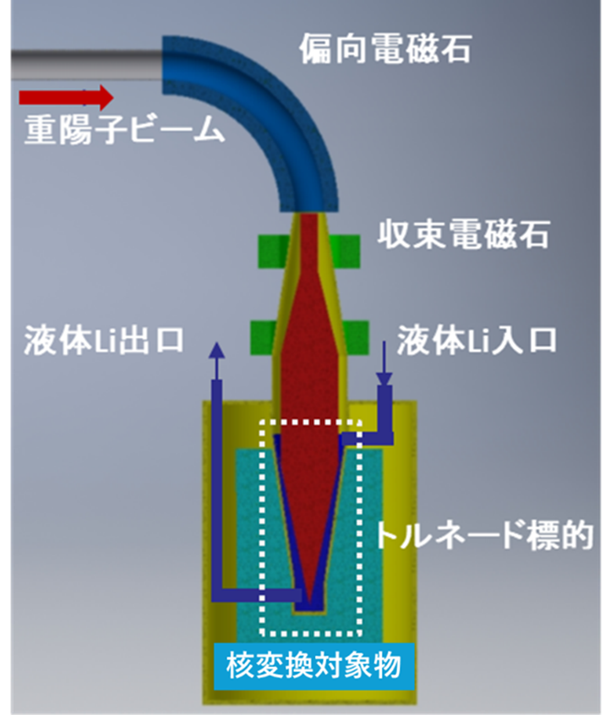
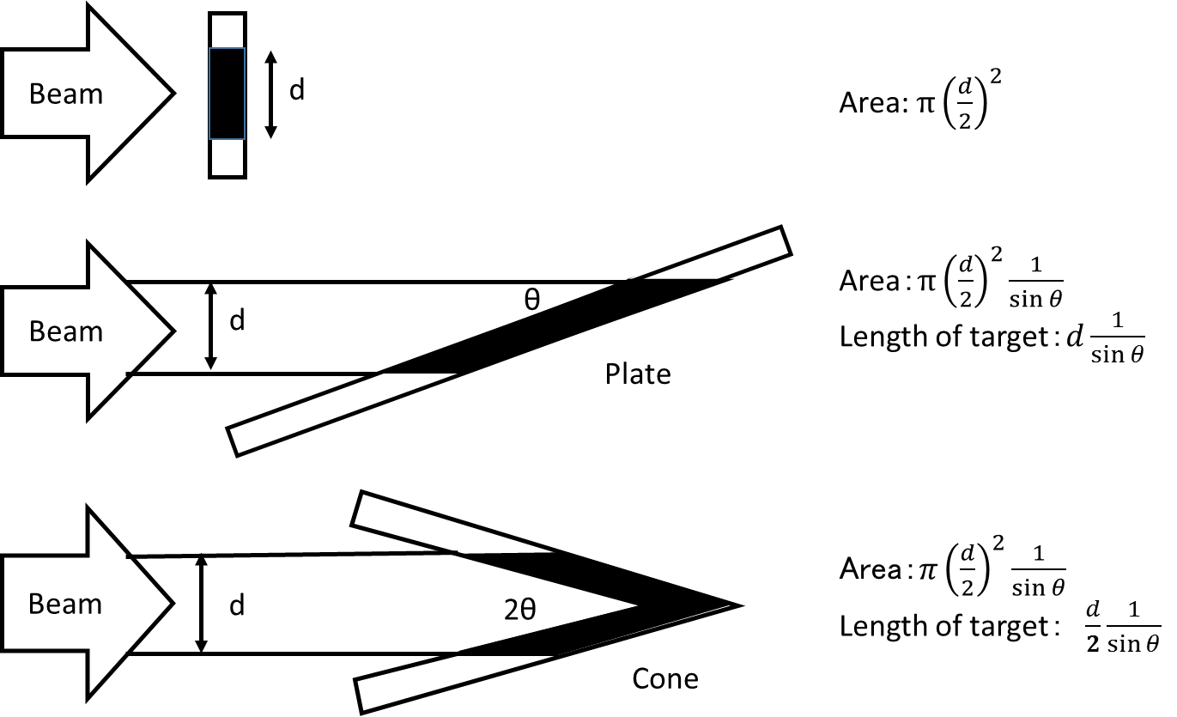
I.②, ⑤ ⇒トルネード標的
ビーム： 400 MeV, 0.1A, D
標的：液体リチウム
特徴：円錐形の内壁に沿って液体リチウムが旋回する様に流し、その部分にビームを照射する。コンパクトネスを保ったまま、照射面積を広げて単位面積当たりの入熱を減らし、局所的な温度上昇を抑える。遠心力を用いて液体リチウムの圧力を増やし、実効的に沸点を上昇させ沸騰を防ぐ。標的のそばに核変換対象物を容易に置くことが可能。
課題：成立性（安定流動、除熱）の検証。特に400 MeV重水素ビームのリチウム中の飛程以上の厚みを保った旋回流を安定に保つことが必要。
奥野広樹, プロジェクトの概要説明, 核融合分野に貢献する加速器の仕様と実現可能性ワークショップ（ムーンショット目標10奥野プロジェクトキックオフワークショップ）, 2025年4月17日

Slide 13
標的の種類の整理
 | 標的① 材料照射試験 10×IFMIF | 標的② トリチウム生成 | 標的③ 高強度中性子源 | 標的④ 医療用RI | 標的⑤ 核廃棄物消滅処理
I 高速部 (400 MeV, 0.1A, D) |  | ERIT型標的 トルネード型標的 |  |  | トルネード型標的
II 中速部 (40 MeV, 1A, D) | IFMIF型標的 トルネード型標的 |  | RI製造標的 (Mo)
III CARA |  |  | BNCT標的 | RI製造標的 （At）

Slide 14
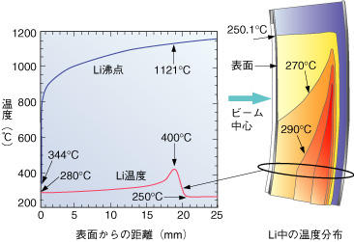
II.① ⇒ IFMIF型（ビーム停止型）標的
ビーム：40 MeV, 1 A, D （IFMIF：40 MeV, 250 mA）
標的：液体リチウム
特徴：液体リチウムを凹面壁に沿って流すことで、遠心力を付加、高熱負荷部分（Bragg peak）の沸点を上昇。比較的標的近傍に照射試料を置くことが可能。
課題：熱負荷がIFMIFの4倍となり、その健全性の維持。標的表面の沸騰マージンが少なくなるため、沸騰を防ぐよう流速等のパラメータを設定する必要。
日本原子力研究開発機構, たゆまざる探究の軌跡－研究活動と成果２００１,
3.8 安定な高速液体リチウム流の実現に目途―高出力中性子発生用ターゲットの開発―
( https://rdreview.jaea.go.jp/tayu/ACT01J/03/0308.htm )
H.Kondo et al., Validation of IFMIF liquid Li target for IFMIF/EVEDA project, Fusion Engineering and Design, V.96–97 (2015) 117-122

Slide 15
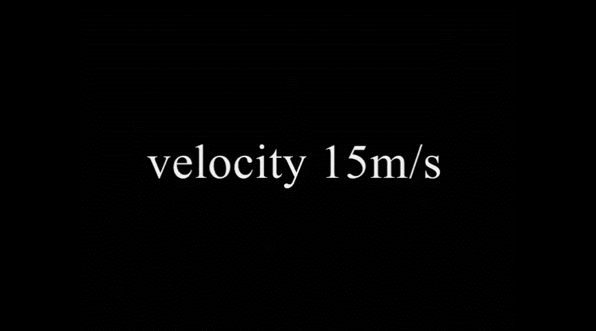
液体リチウム流れ

Slide 16
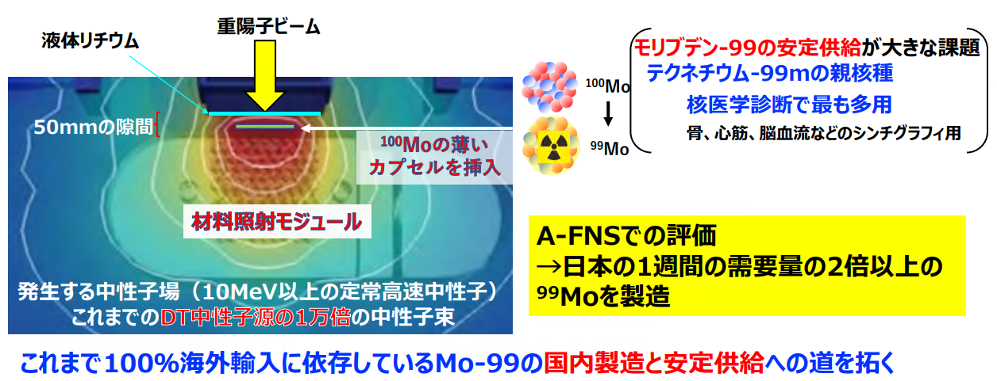
II.③⇒RI製造標的（モリブデン）
ビーム： 40 MeV, 1 A, D (A-FNS：40 MeV, 125 mA）
標的：液体リチウム
特徴：核融合中性子源A-FNS（IFMIFのビーム半分）を利用したモリブデンMo-99の製造検討。標的はIFMIFと同じく液体リチウムであり、発生する中性子をMo-100に照射し、Mo-99を生成。
課題：II.①と同じ
長谷川和男, BA活動における大強度加速器開発と広がる産業応用, ITER/BA成果報告会2022, イイノホール, 2022年12月22日
(https://www.qst.go.jp/uploaded/attachment/38040.pdf )

Slide 17
標的の種類の整理
 | 標的① 材料照射試験 10×IFMIF | 標的② トリチウム生成 | 標的③ 高強度中性子源 | 標的④ 医療用RI | 標的⑤ 核廃棄物消滅処理
I 高速部 (400 MeV, 0.1A, D) |  | ERIT型標的 トルネード型標的 |  |  | トルネード型標的
II 中速部 (40 MeV, 1A, D) | IFMIF型標的 トルネード型標的 |  | RI製造標的 (Mo)
III CARA |  |  | BNCT標的 | RI製造標的 （At）

Slide 18
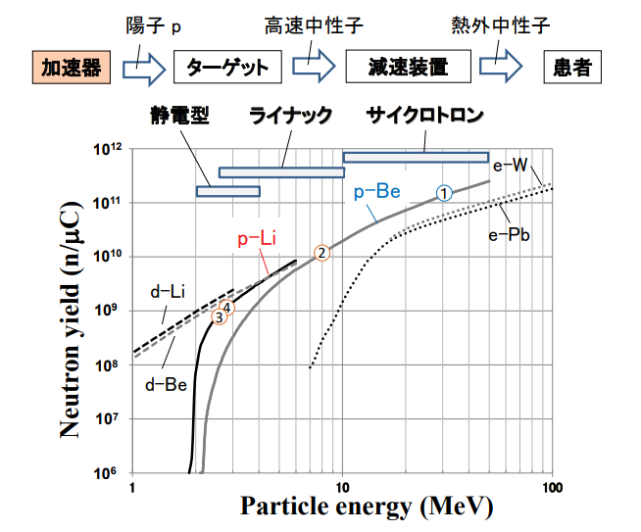
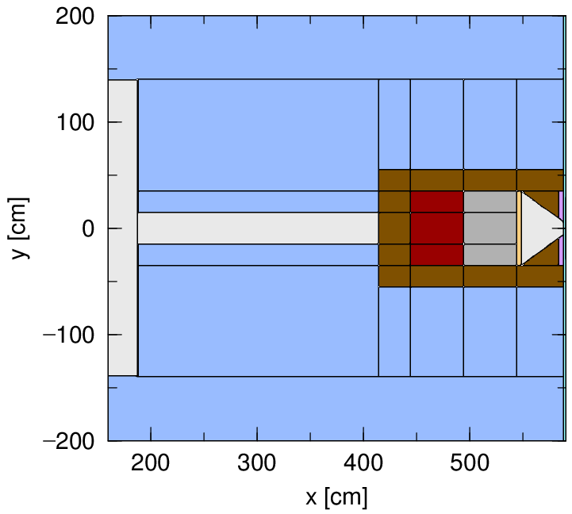
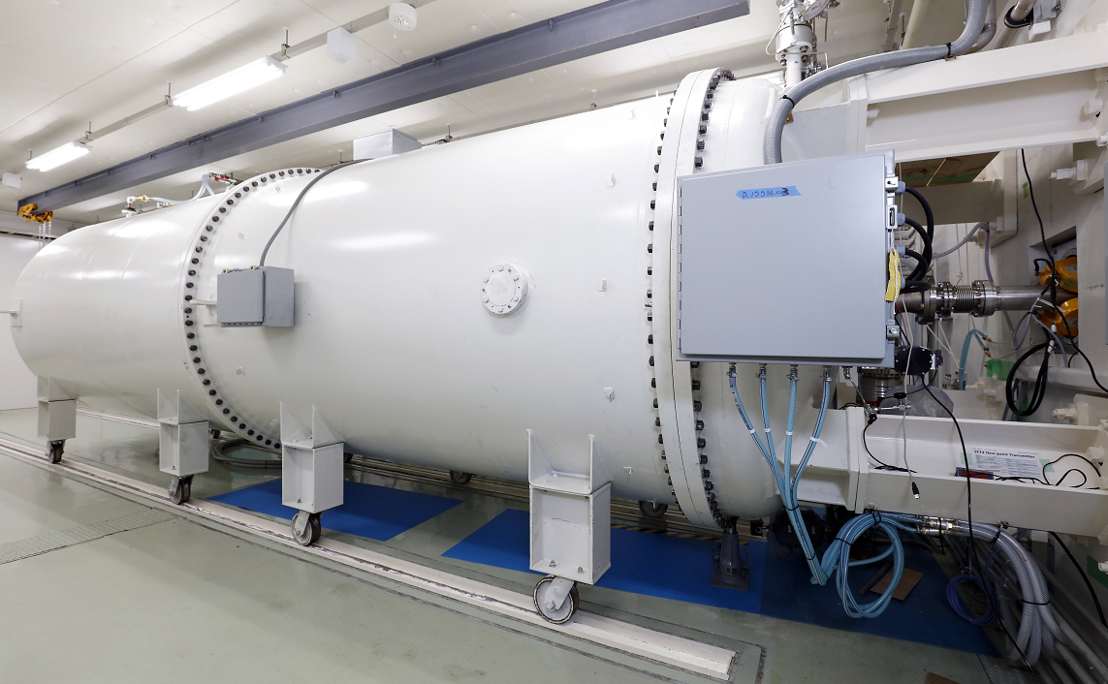
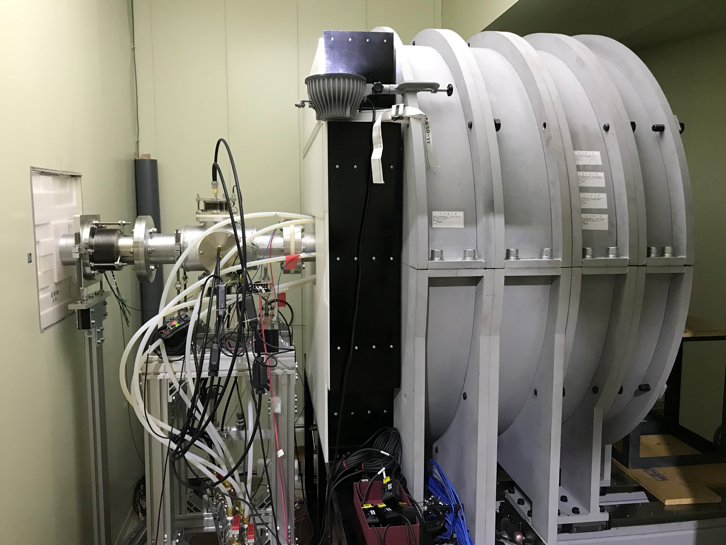
III.③⇒BNCT標的
ビーム： CARA 2.8 MeV, 100 mA, p (既存施設：約2～3 MeV, 数mA)
標的：ベリリウム、固体リチウム、液体リチウム等
特徴：固体標的＋水冷が一般的であり、標的の後方にBSAを設置し、中性子スペクトルをBNCT用に最適化。先進的な標的として液体リチウムが提案されている。
課題：ビーム高強度化と標的耐熱負荷の向上（⇒液体リチウム標的の設計、検討、実用化）。
S. Yoshihashi, et al, High heat removal technique for a lithium neutron generation target used for an accelerator-driven BNCT system, Journal of Insturumentation, 16, 04016,2021.
S. Honda, S. Yoshihashi, et al., Development of a sealed Li target as an accelerator-driven neutron source for boron neutron capture therapy at Nagoya University, Nuclear Inst. And Methods in Physics Research A, 1040, 10.1016/j.nima.2022.167140, 2022
名古屋大学におけるBNCT用加速器中性子源の開発, Isotope News 2021年10月号 No.777

Slide 19
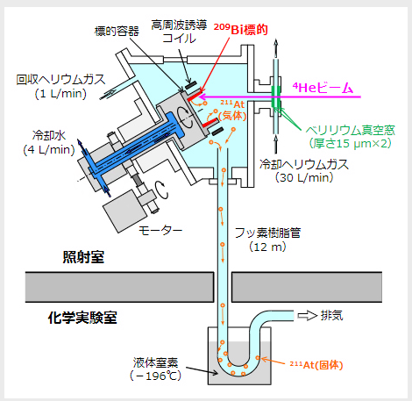
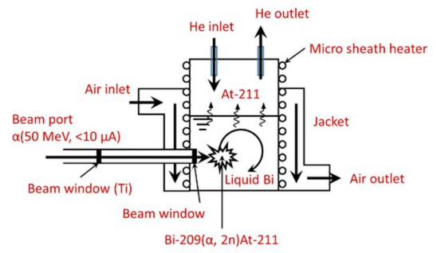
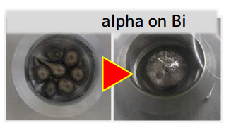
III.④⇒RI製造標的（アスタチン）
ビーム：約28 MeV, 10 ～100 mA, α (既存施設：約28 MeV, 数～10μA)
標的：固体Bi（るつぼ、薄板、回転等）、液体Bi
特徴：α線をBiに照射し、²⁰⁹Bi(α, 2n)²¹¹At反応でAtを生成。乾式又は湿式分離法でBiからAtを分離回収。
課題：固体標的の場合、Biは低融点であることから、標的の健全性を保ちつつ、高強度ビームの連続照射に課題。液体の場合は液体BiからのAt分離回収が課題。
永津弘太郎, サイクロトロンによる医療用RIの製造ーアルファ線放出核種（At-211, Ac-225）を中心にー, 第20回日本加速器学会年会企画セッション, 2023年8月29-9月1日
( https://www.pasj.jp/web_publish/pasj2023/proceedings/PDF/FRSP/FRSP01_oral.pdf )
石岡典子, がん治療用アスタチン211の連続製造を可能にする液体金属Bi標的システムの完成, 影く研究費助成事業研究成果報告書(18H03716),2018~2021
( https://kaken.nii.ac.jp/en/file/KAKENHI-PROJECT-18H03716/18H03716seika.pdf )
理化学研究所, 金属技研株式会社, 人工元素アスタチンの大量製造法を開発－アルファ線を利用したがん治療薬の開発を加速－
( https://www.riken.jp/press/2023/20230831_3/index.html )

Slide 20
まとめ
 | 標的 | 目的 |  | 課題
I 高速部 (400 MeV, 0.1A, D) | ERIT型 | トリチウム生成 | 液体 | 標的および加速器の成立性 最適パラメータ検証
 | トルネード | トリチウム生成 核廃棄物処理 | 液体 | 安定流動、除熱の検証
II 中速部 (40 MeV, 1A, D) | トルネード | 材料照射試験 | 液体 | 安定流動、除熱の検証
 | IFMIF | 材料照射試験 | 液体 | 熱負荷の除去、健全性 沸騰を防ぐパラメータ検証
 | IFMIF | 医療用RI（Mo-99) | 液体 | 熱負荷の除去、健全性 沸騰を防ぐパラメータ検証
III CARA | BNCT標的 | 高強度中性子源 | 固体 液体 | 熱負荷の除去（固体） 標的の実用化（液体）
 | RI製造標的 | 医療用RI（At-211） | 固体 液体 | 標的の健全性（固体） BiからのAt分離（液体）

Slide 21
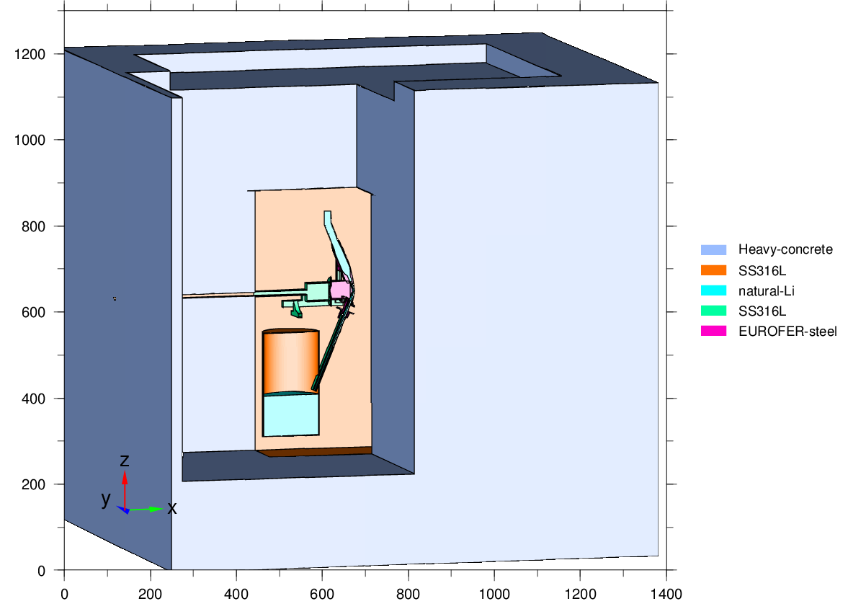
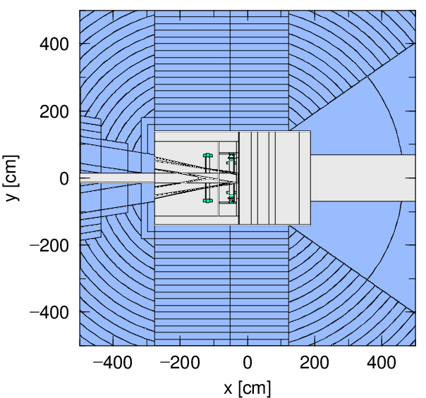
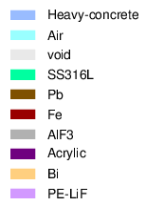
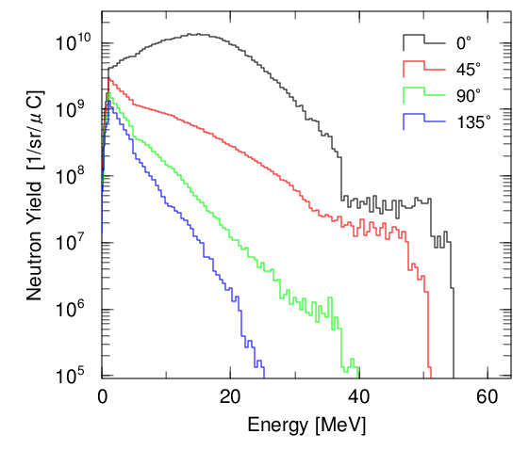
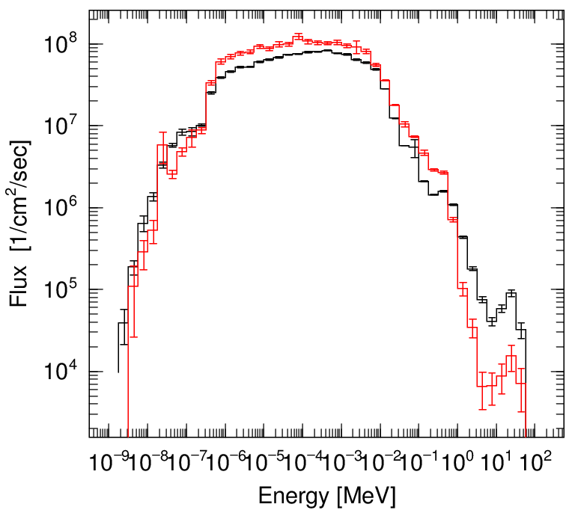

高強度中性子源を用いたBNCTの実用性
 | 評価値 | 基準値*
N_{epi} [×10⁹ n/cm²/s] | 1.54 | ≧1
D_{f} [×10⁻¹³ Gy・cm²] | 1.89 | ≦2
D_{g} [×10⁻¹³ Gy・cm²] | 0.57 | ≦2
N_{t/e} | 0.035 | ≦0.05
C/F | 0.72 | ≧0.7
*IAEA-TECDOC-1223：Current states of neutron capture therapy, IAEA, p.190 (2001).

Slide 22
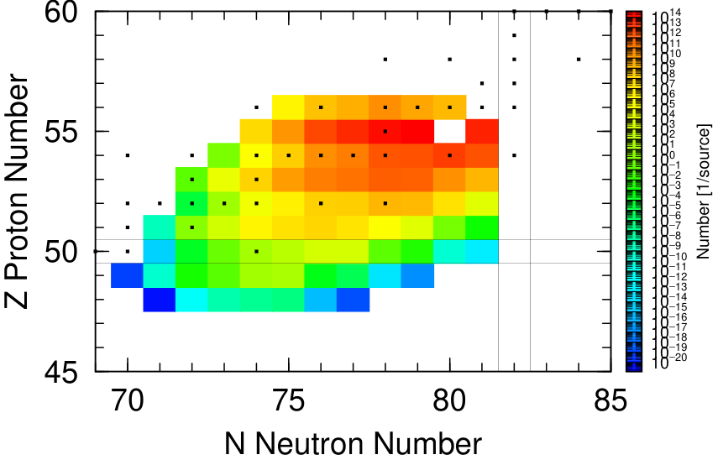
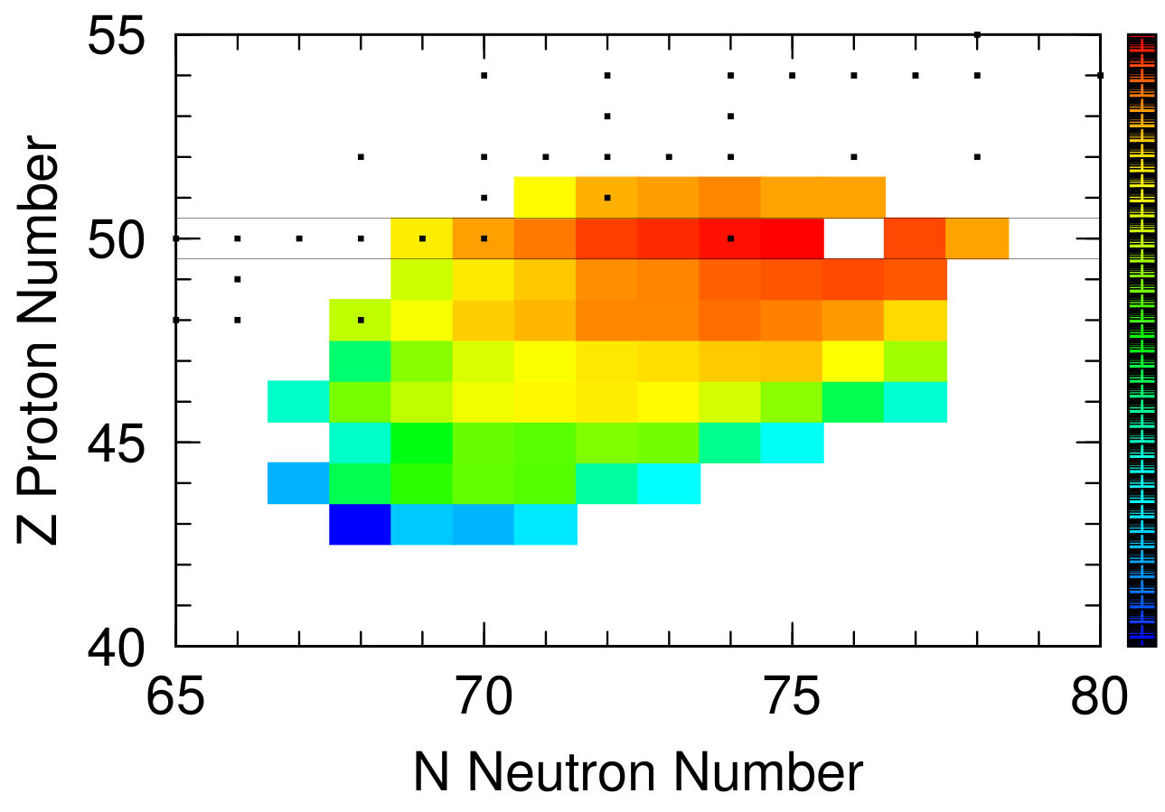
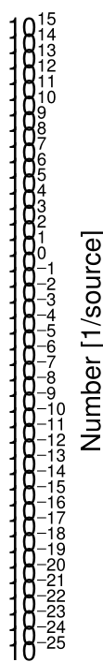
高速中性子により発生する核種の評価
¹³⁵Cs
¹²⁶Sn
¹³⁵Cs⇒(n,2n),(n,3n)反応,^{134m}Csになる反応が90%以上
¹²⁶Sn⇒(n,2n),(n3n)反応が90％程度
中性子数の多い同位体が少ない長寿命核種に有効
以降の解析で用いるターゲット内物質
・ 燃焼度45GWd/t
・ PWR ・ MOX燃料
廃棄物中のCs同位体

Slide 23
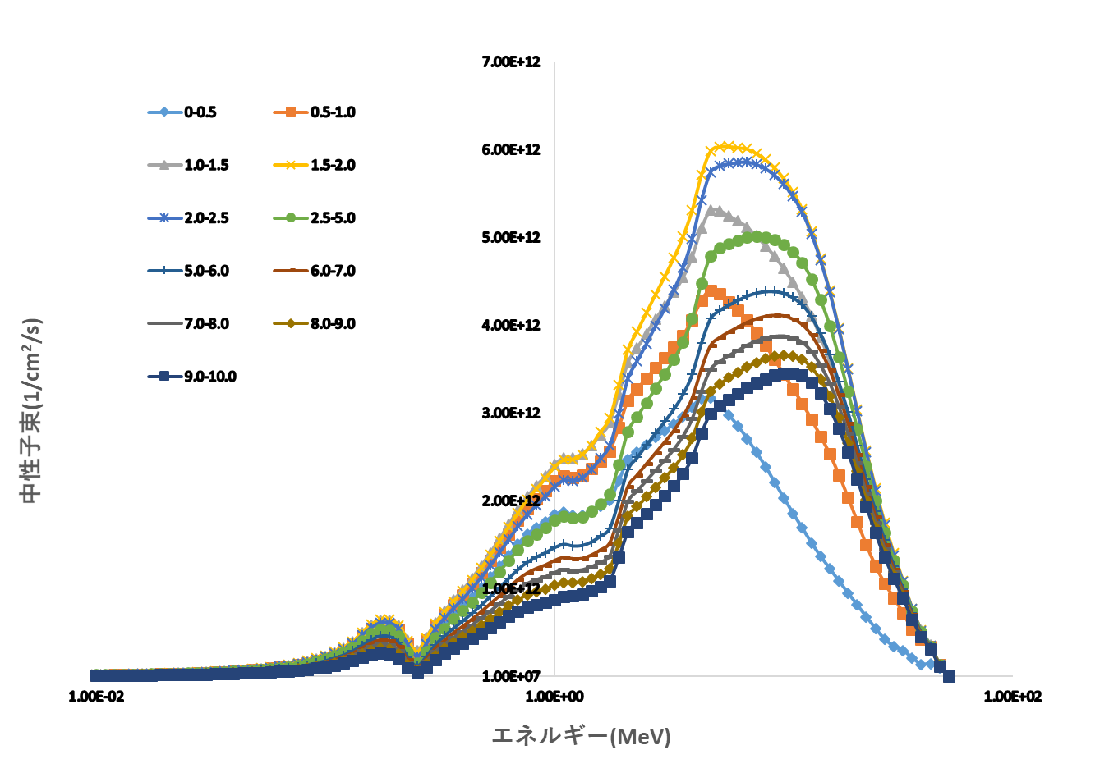
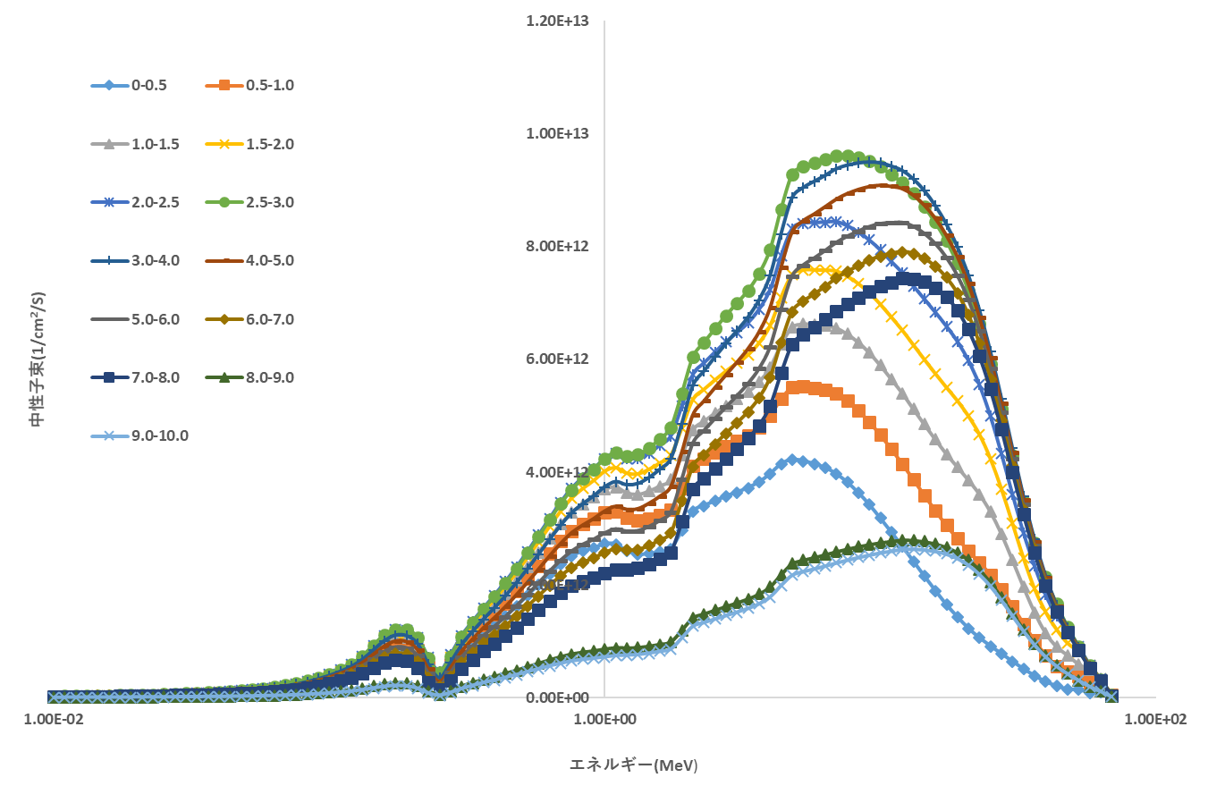
Dビームエネルギーを変化させた時のスペクトル
40 MeV
60 MeV
6E12
1.0E13

Slide 24
期待される成果を実現するビームと標的
ビーム
強度
0.1A
標的
トリチウム生成
核変換
I
②
⑤
II
①
③
奥野広樹, プロジェクトの概要説明, 核融合分野に貢献する加速器の仕様と実現可能性ワークショップ（ムーンショット目標10奥野プロジェクトキックオフワークショップ）, 2025年4月17日
III
③
④

